Slide 1

NÁZEV ŠKOLY: ZŠ PARDUBICE - SPOŘILOV
AUTOR: MGR. LENKA POZDĚNOVÁ
NÁZEV: VY_32_INOVACE_VÝVOJOVÉ PORUCHY UČENÍ
II_16. ČTENÁŘSKÁ GRAMOTNOST – SLABIKY DI, TI,
NI.
TÉMA: ČTENÁŘSKÁ GRAMOTNOST - SLABIKY DI, TI,
NI.
ČÍSLO PROJEKTU:CZ.1.07/1.4.00/21.2349
ANOTACE: TENTO DUM SLOUŽÍ K PROCVIČENÍ ČTENÍ
S POROZUMĚNÍM. DUM JE PŘEVÁŽNĚ ZAMĚŘEN
NA DIFERENCIACI KRÁTKÝ A DLOUHÝCH SLABIK
DI, TI. NI. KDYŽ DĚTI KLIKNOU NA SPRÁVNOU
SLABIKU, SLABIKA SE ZVĚTŠÍ. KDYŽ KLIKNOU
NA ŠPATNOU SLABIKU, SLABIKA ZMIZÍ.

Slide 2

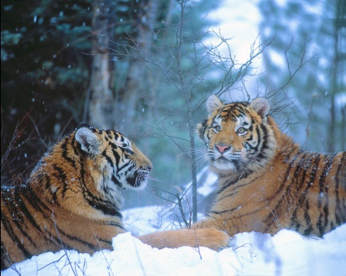
Klikni na správnou slabiku a spoj slovo se správným obrázkem.
u. . ce
dy
di
. . voký
di
dy
scho . .
di
dy

Slide 3

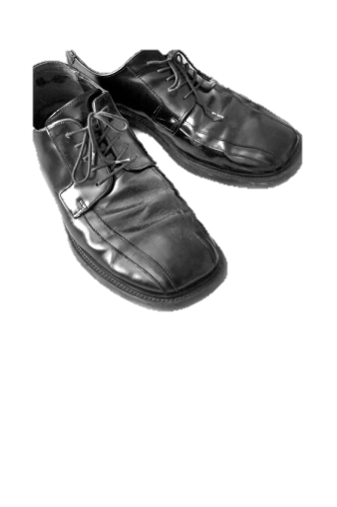
Klikni na správnou slabiku a spoj slovo se správným obrázkem.
. . cho
ty
ti
u . .ká
tí
tý
bo . .
ti
ty

Slide 4
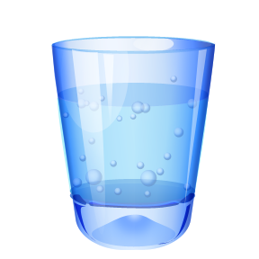
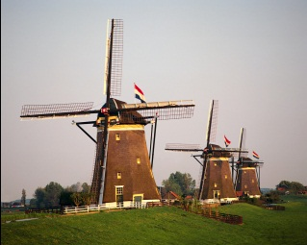

Klikni na správnou slabiku a spoj
slovo se správným obrázkem.
zpívá . .
ný
ní
skle . . ce
ni
ny
mlý . .
ni
ny

Slide 5



Klikni na správnou slabiku a spoj
slovo se správným obrázkem.
s . . dat
dý
ní
bu . .
dí
ty
sví . .
di
tí

Slide 6
CITACE
Obrázky – kliparty galerie MS Office 2010

